Slide 1
Préparer son départ en mobilité
Service des
Relations Internationales
Mardi 09 Mai 2023

Slide 2
Prêt pour le grand saut ?

Slide 3
Le Service des
Relations Internationales
VOUS

Slide 4
Les formalités administratives

Slide 5
Les formalités administratives
J’ai reçu un mail de mon université d’accueil, avec des renseignements sur la procédure d’inscription.
Je m’inscris dans mon université d’accueil en respectant les délais !
Si ce n’est déjà fait, je prépare mon contrat pédagogique (ou plan de cours, ou learning agreement) (voir diapositive suivante). Je dois pouvoir valider 60 ECTS au minimum pour l’année, ou 30 ECTS pour le semestre, ou l’équivalent dans mon pays d’accueil. Attention : Les ECTS pour cours de langue sont autorisés mais ne doivent pas dépasser 10 % du total, c’est-à-dire 6 ECTS pour l’année).
Conseil : consultez votre adresse mail @universite-paris-saclay.fr très régulièrement. Tous les mails avant, pendant et après votre mobilité seront envoyés sur cette adresse. Ne ratez pas des informations importantes par négligence !

Slide 6
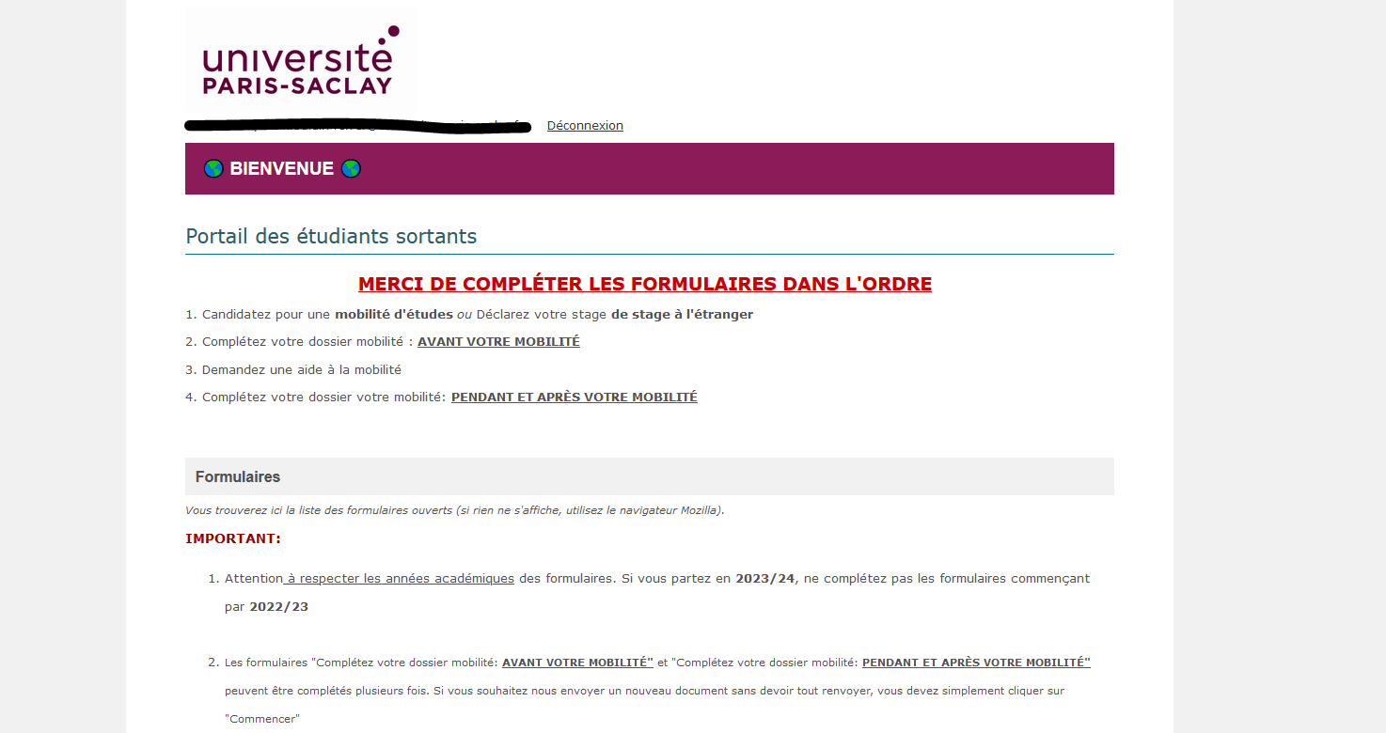
Le contrat pédagogique Eramsus+ (pour les mobilités en Europe) A compléter sur le portail des étudiants sortants, dans la section « Contrat pédagogique »

Slide 7
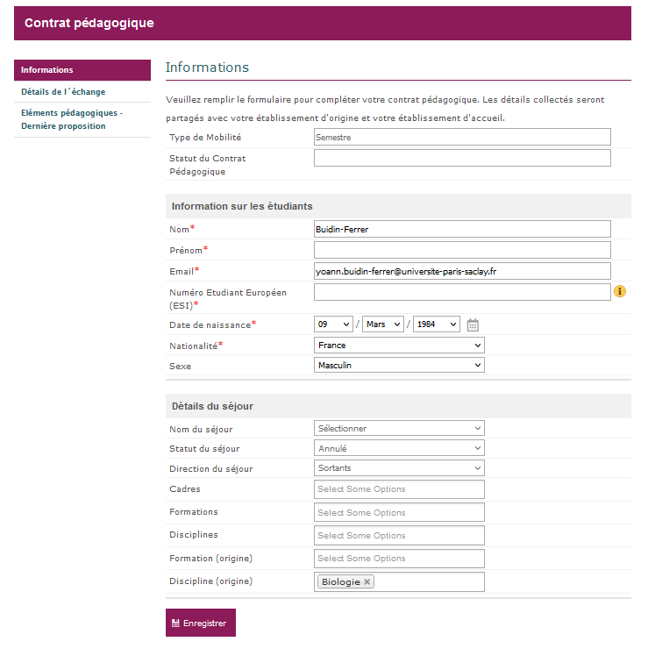
1ère page: informations personnelles à compléter -> Rappel numéro ESI: il faut simplement ajouter votre numéro INE à la fin du code fixe urn:schac:personalUniqueCode:int:esi:fr:INE

Slide 8
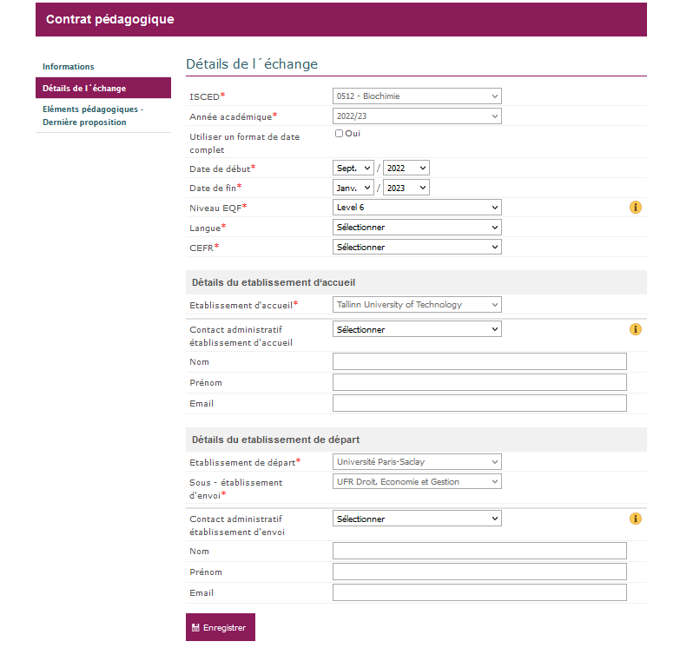
2nde page: informations sur l’échange -> Revérifier les dates de votre échange (début et fin du programme) -> Ajouter la langue utilisée à l’étranger et votre niveau -> Détails de l’établissement d’accueil (à l’étranger): le contact apparaîtra dans la liste -> Détails de l’établissement de départ (Paris-Saclay): - Droit: Patrick BOUATHONG - Eco/Gestion: Valérie Nicolas-Hemar

Slide 9
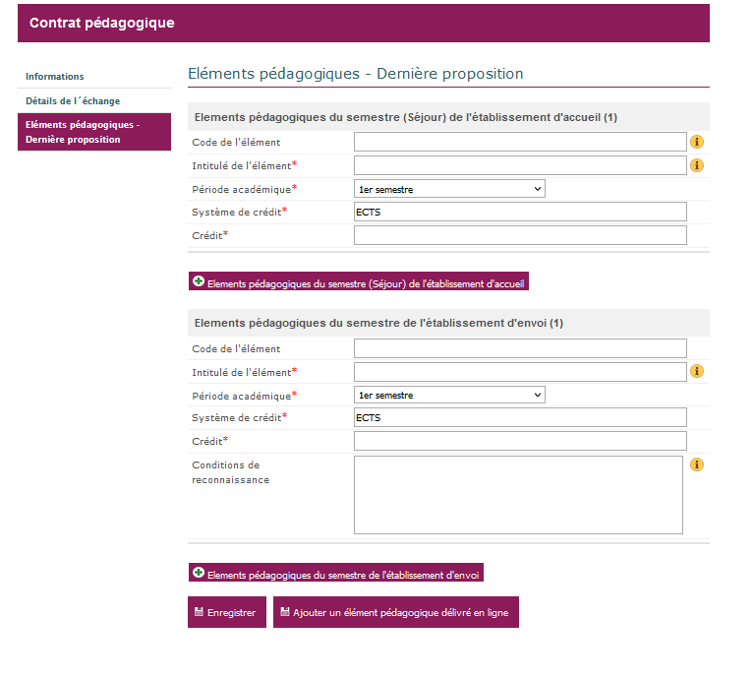
3ème page: informations pédagogiques -> Eléments pédagogiques du semestre (Séjour) de l'établissement d'accueil (1): Informations sur le cours à l’étranger -> Eléments pédagogiques du semestre de l'établissement d'envoi (1): Equivalence du cours à Paris-Saclay -> Pour ajouter un second, troisième, etc. cours à l’étranger: cliquez sur + Eléments pédagogiques du semestre (Séjour) de l'établissement d'accueil -> Si vous avez un cours que vous suivrez en ligne ajouter le en cliquant sur « ajouter un élément pédagogique délivré en ligne » -> Cliquez sur « Enregistrer » et le bouton « partager » apparaîtra. Cliquez sur partager. Votre contact Paris-Saclay le recevra et si tout est ok, il le validera et le partagera avec le partenaire.

Slide 10
Vous pourrez suivre l’avancement des validation depuis le portail des étudiants sortants SI VOUS DEVEZ CHANGER DE COURS PENDANT L’ ANNEE, VOUS DEVREZ ALLER SUR LE PORTAIL DES ETUDIANTS SORTANTS, DANS LA SECTION CONTRAT PEDAGOGIQUE ET CLIQUER SUR MODIFIER ATTENTION : VOUS DEVREZ TOUJOURS TOTALISER UN MINIMUM DE 60 ECTS SUR L’ANNEE !!!

Slide 11
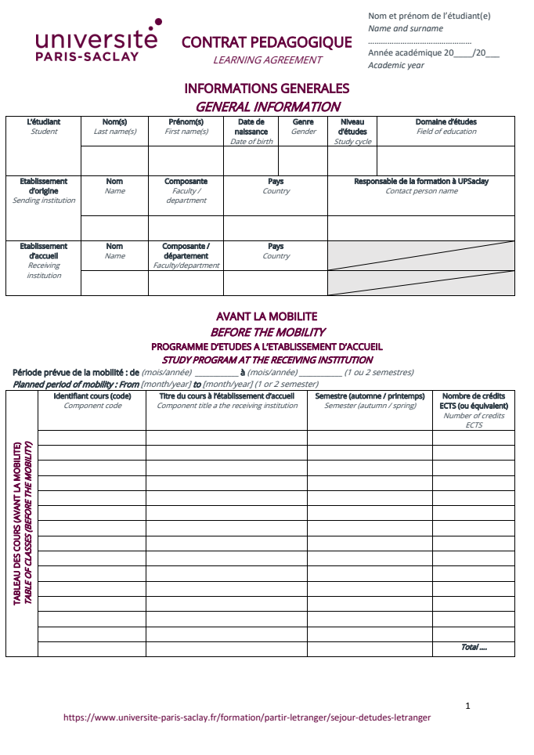
Contrat pédagogique pour les mobilité non Erasmus+ (Hors Europe)
Document word à compléter et à faire signer par :
- Droit: Patrick BOUATHONG
- Eco/Gestion: Valérie Nicolas-Hemar

Slide 12
Si vous partez en Europe, il faut avoir la carte de Sécurité Sociale européenne (pour l’Europe). Pensez à la demander dès à présent (sur le site ameli.fr – environ 15 jours de délai). Si vous partez hors Europe, pensez au passeport (voire au visa étudiant / de travail) !
Vérifiez auprès de votre assurance ou de votre banque si vous êtes couvert pour une assistance rapatriement (carte bancaire, assurance habitation). Sinon vous pouvez en souscrire une auprès de Mondial Assistance, Axa Assistance, Europ Assistance…
Vous pouvez vous enregistrer sur le site Service Public pour rester en contact avec l’administration française (élections, événements, sauvegarde de vos papiers…)
https://www.service-public.fr/particuliers/vosdroits/F33307
https://www.service-public.fr/compte/se-connecter?targetUrl=/loginSuccessFromSp&typeCompte=particulier
Conseil : Scannez tous vos papiers importants avant de partir, et envoyez-les vous par mail.
Vous pourrez les récupérer très facilement si besoin.

Slide 13
9. Vous devez vous enregistrer sur Ariane (même si vous partez pour plus de 6 mois) :
pastel.diplomatie.gouv.fr/fildariane
10. Commencez à vous renseigner sur les possibilités de logement sur place.
Votre université d’accueil vous envoie généralement des renseignements à ce sujet.
Vous pouvez aussi nous demander les contacts des étudiants de Jean Monnet déjà sur place.
Attention aux offres de logement à des tarifs très/trop alléchants !
Conseil : Evitez tout envoi d’argent par virement bancaire, privilégiez les paiements par carte bancaire (assurance incluse en cas de fraude). Ne répondez jamais à des annonces pour des hébergements trop ‘parfaits’.

Slide 14
11. Possibilité de suivre des cours en EAD (enseignement à distance)
Selon les Masters auxquels vous souhaitez vous inscrire l’année suivante, nous pourrons vous recommander certains cours à suivre en EAD durant votre année de Licence en mobilité.
L’inscription est gratuite (2 matières maximum / an, une matière par semestre). L’inscription se fait mi septembre, les cours commencent fin octobre. Vous recevrez un mail pour vous inscrire.
Aucun devoir à rendre, pas d’examen à passer. Une attestation d’inscription aux cours d’EAD pourra vous être fournie en fin d’année.

Slide 15
Vos démarches pour votre mobilité
Dates clefs de la mobilité:
15/04: Ouverture du formulaire 2023/24: Complétez votre dossier mobilité - AVANT VOTRE MOBILITE (obligatoire pour tous les étudiants et obligatoire avant de faire une demande de bourse)
15/05 : Ouverture du formulaire Demandez une aide à la mobilité
30/06 : Fermeture du formulaire Demandez une aide à la mobilité
Toutes les demandes de bourses reçues après le 30/06 seront traitées en septembre selon les fonds disponibles.
courant Juillet : Envoie des résultats des demandes de bourses pour les dossiers complets reçus avant le 30/06

Slide 16
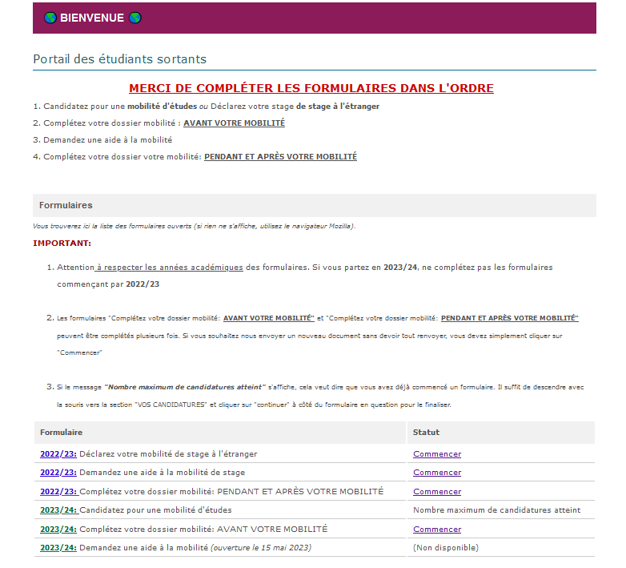
Le portail des étudiants sortants

Slide 17
Vos démarches pour demander une aide à la mobilité: Complétez les formulaires dans l’ordre
1
2

Slide 18
Le portail des étudiants sortants
ATTENTION : Toute demande de bourse faite après le 30 juin sera traitée en janvier selon les fonds disponibles.
Ma demande :
Un formulaire de demande d’aides à la mobilité unique. Pas besoin de choisir pour quelle bourse vous candidatez.
L’aide la plus avantageuse est attribuée après étude de votre dossier
Pour toute demande faite avant le 30 juin (dossier complet):
Envoi des réponses (notifications) d’aide à la mobilité courant juillet.

Slide 19
Vos démarches pour demander une aide à la mobilité
Pour demander une aide, allez sur le portail de candidature des étudiants sortants et: - remplir le formulaire « Complétez votre dossier mobilité: AVANT VOTRE MOBILITE »
-remplir le formulaire "Demandez une aide à la mobilité »
15/05 : Ouverture du formulaire Demandez une aide à la mobilité
30/06 : Fermeture du formulaire Demandez une aide à la mobilité
Juillet : Envoi des notifications d’aide à la mobilité pour les dossiers complets
ATTENTION : Toute demande de bourse faite après le 30 juin sera traitée en septembre selon les fonds disponibles.
Les documents suivants seront à déposer :
RIB à votre nom
Dernier justificatif d'impôt sur le revenu de vos parents ou du parent ou du tuteur auquel vous êtes fiscalement rattaché ou du vôtre si vous êtes fiscalement indépendant
Livret de famille, acte de naissance ou décision de tutelle
Notification d'attribution de bourse CROUS (uniquement pour les boursiers)
Notification d’attribution d’aide à la mobilité antérieure (si vous avez déjà bénéficié d’une aide)
Quittance de loyer ou attestation d’hébergement (uniquement si vous êtes fiscalement indépendant avec des ressources supérieures à 8799,72 € (hors pensions alimentaires) ou si vous êtes dans l'incapacité de fournir un justificatif d'impôt en France mais que vous avez un salaire brut mensuel moyen d'au moins 360 € sur les 12 derniers mois - bulletins de salaire à joindre).

Slide 20
Les aides financières disponibles
Montant des aides pour une mobilité en 2023/24 – AMIE sur critères sociaux
Aide à la mobilité du Ministère de l’Enseignement Supérieur et la Recherche : 400 €/mois
Critère supplémentaire : boursier de l’Enseignement supérieur sur critères sociaux ou bénéficiaire du Fonds National d'Aide d'Urgence. Cette bourse est cumulable en plus de la bourse du CROUS.
Aide du Conseil régional d’Ile-de-France : 420 €/mois
Critère supplémentaire : QF (quotient familial = revenu brut global du foyer fiscal de rattachement/nombre de parts fiscales) inférieur ou égal à 15 000 €.
Si l’étudiant est indépendant fiscalement, il doit avoir des revenus bruts supérieurs à 8 799,72 € et avoir un domicile distinct de ses parents.
Aide du Conseil régional d’Ile-de-France : 360 €/mois
Critère supplémentaire : QF compris entre 15 000 € et 19 190 €.
Aide de l’Université Paris-Saclay : 420 €/mois
Critère supplémentaire : étudiant à faibles ressources, non boursier de l'enseignement supérieur, sans avis d'impôt en France mais ayant un salaire brut mensuel d’au moins 360 € en France en moyenne sur les 12 derniers mois.

Slide 21
Préparez-vous à vivre une superbe aventure…..
Mais ne soyez pas étonnés d’avoir des petites baisses de moral

Slide 23
Mais soyez sûrs que vous trouverez que l’année/le semestre est passé(e) trop vite…
Pour consulter les rapports de stage et les vidéos réalisés par les étudiants de la Faculté Jean Monnet partis en mobilité les années précédentes :
https://portail.universite-paris-saclay.fr/Jean-Monnet/Pages/Relations-Internationales.aspx

Slide 24
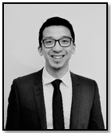
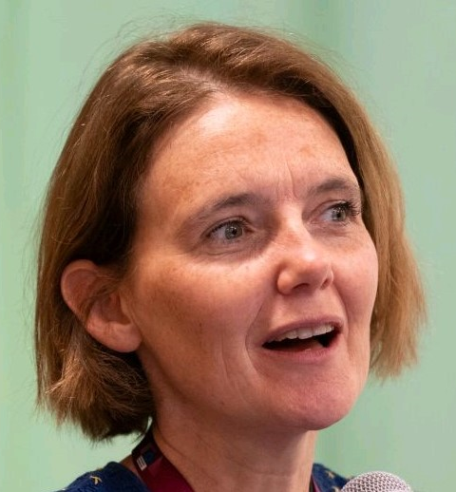
Service des Relations Internationales (bureau A413) :
ri.jean-monnet@universite-paris-saclay.fr
Sadjia Medjkane : sadjia.medjkane@universite-paris-saclay.fr
Laurence Vagnair : laurence.vagnair@universite-paris-saclay.fr
Chargé de mission RI pour le Droit :
Patrick Bouathong : patrick.bouathong@universite-paris-saclay.fr
Chargé de mission RI pour l’Economie-Gestion :
Valérie Nicolas-Hémar : valerie.nicolas-hemar@universite-paris-saclay.fr

Slide 25
Questions/Réponses

